Slide 1
Veselības ministrijas paveiktais ANO Konvencijas par personu ar invaliditāti tiesībām ieviešanā
Invaliditātes lietu nacionālās padomes sēde
2023. gada 20. decembrī

Slide 2
Esošie atbalsta mehānismi
Saņemot no valsts budžeta apmaksātus veselības aprūpes pakalpojumus, persona veic pacienta līdzmaksājumu, piemēram, par ģimenes ārsta apmeklējumu 2€, par speciālista apmeklējumu 4€, par ārstēšanos slimnīcā 10 €
Kopējais pacienta līdzmaksājuma apmērs par katru stacionēšanas reizi vienā stacionārajā ārstniecības iestādē nedrīkst pārsniegt 355,00 €
Pacienta līdzmaksājumu summa par kalendāra gadā saņemtajiem ambulatorajiem un stacionārajiem veselības aprūpes pakalpojumiem nedrīkst pārsniegt 570,00 €
No pacienta līdzmaksājuma atbrīvotas vairākas iedzīvotāju grupas, tajā skaitā bērni, personas ar I un II grupas invaliditāti,

Slide 3
Prioritārās jomas veselības aprūpē
Onkoloģija
Paliatīvā aprūpe
Retās slimības
Psihiskā veselības
Primārā veselības aprūpe
Mātes un bērna veselība

Slide 4
Onkoloģija
Pacientiem ar iespējamo ļaundabīgo audzēju recidīvu ir izveidots «Dzeltenais koridors», kā arī uzlabota pieejamība diagnostiskiem izmeklējumiem «Zaļā koridora» ietvaros, samazināts gaidīšanas laiks pakalpojuma saņemšanai
Atcelts pacienta līdzmaksājums pēc skrīninga rezultātiem (2023.g. I pusgadā 5307 pacientiem)
Valsts apmaksāta skrīninga uzlabojumi, t.sk. jaunas izmeklējuma metodes dzemdes kakla vēža un krūts vēža skrīningam
Ieviests prostatas vēža skrīnings un valsts apmaksāts pozitrona emisijas ar datortomogrāfiju izmeklējums (PET/DT) prostatas vēža noteikšanai un izmeklējuma veikšanai nepieciešamais medikaments
Nodrošināta iespēja saņemt valsts apmaksātu krūts rekonstrukciju sievietēm pēc ļaundabīga audzēja operācijas ar krūšu rekonstrukciju (2023.g. I pusgadā 192 pacientēm)
Paplašināti radioķirurģijas un staru terapijas pakalpojumi, t.sk. palielināta ķīmijterapijas pakalpojumu pieejamība

Slide 5
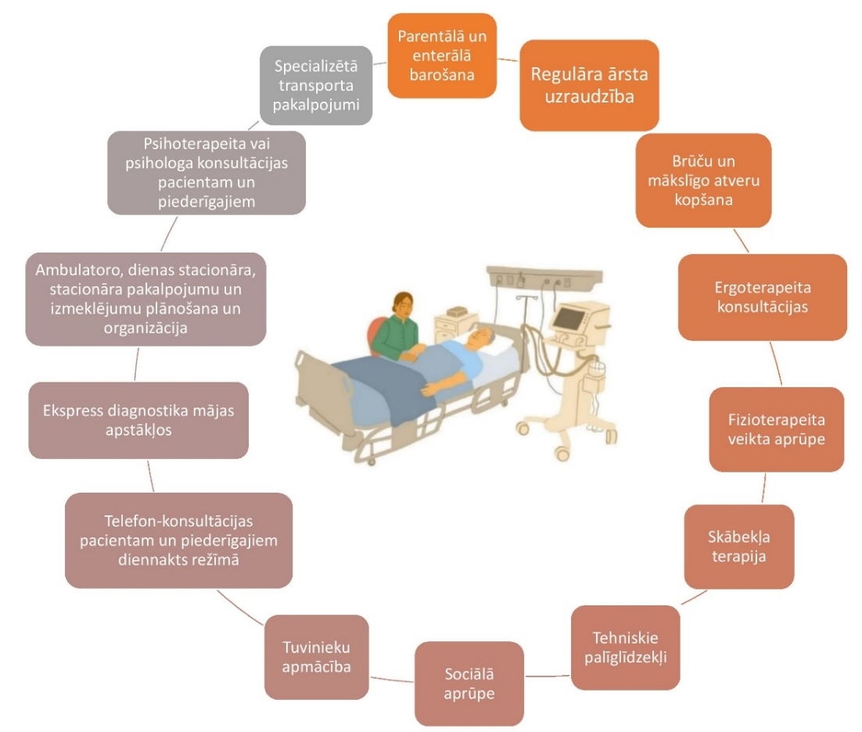
Mobilas komandas paliatīvās aprūpes pakalpojums pacienta dzīvesvietā

Slide 6
Mātes un bērna veselība
Mazinātas gaidīšanas rindas medicīniskās apaugļošanas pakalpojuma saņemšanai (šobrīd var saņemt bez gaidīšanas rindā)
Valsts apmaksāta epidurālā anestēzija dzemdībās
Paplašināts jaundzimušo skrīnings divu jaunu slimību agrīnai diagnostikai (spinālā muskuļu atrofija un smags kombinēts imundeficīts)
Izveidots jauns valsts apmaksāts pakalpojums – klejotājnerva stimulācijas sistēmas implantācija bērniem
Uzlabota zobārstniecības pakalpojumu pieejamība bērniem akūtos gadījumos, t.sk. brīvdienās
Lielāks valsts finansējums, lai motivētu ģimenes ārstu un viņa komandu nodrošināt mājas vizītes pie jaundzimušajiem un bērniem atbilstoši profilaktisko apskašu kalendāram
Papildu finansējums BKUS rindu mazināšanai un speciālistu konsultāciju nodrošināšanai (2022. gadā 420 000 eur pediatrijā, dermatoloģijā, oftalmoloģijā, elektrokardiogrāfijai, neiroloģisko un iekšējo slimību ārstēšanai dienas stacionārā)

Slide 7
Psihiskā veselība
Ieviestas multiprofesionālās komandas psihiskās veselības aprūpes jomā, kas sniedz plašu nemedikamentozās terapijas klāstu (fizioterapeits, ergoterapeits, mākslas terapeits u.c.)
Valsts apmaksātās klīniskās un veselības psihologa konsultācijas ar ģimenes ārsta nosūtījumu (līdz 10 reizēm)
Valsts apmaksāta autiskā spektra diagnostika ar ADOS testa palīdzību, šobrīd pieejama 10 ārstniecības iestādēs. Papildus apmācīti speciālisti diagnostikas veikšanai
Ieviestas jaunas diagnostikas metodes un agrīnās intervences programmas, t.sk. bērniem ar autiskā spektra traucējumiem, pacientiem ar šizofrēniju
Paplašināts valsts apmaksāto pakalpojumu klāsts pacientiem, kuri ilgstoši atrodas psihiatriskā profila ārstniecības iestādē (oftalmologa un zobārstniecības pakalpojumi)
Paplašināta bērnu un pusaudžu psihiskās veselības pakalpojumu pieejamība reģionos un Rīgā, būtiski samazinot garos gaidīšanas laiku uz pakalpojumu

Slide 8
Prioritārie virzieni
Papildus nepieciešamā finansējuma piesaiste
Tarifu pārskatīšana
Pasākumi cilvēkresursu piesaistei un nodrošināšanai
Digitalizācija un administratīvā sloga mazināšana un mērķtiecīga informācijas aprite
Apmācības un izpratnes veidošana, t.sk. par vides pieejamības jautājumiem
Integrētas pieejas ieviešana caur praktiskiem risinājumiem
Pacientu pieredzes mērījumi (PREM)

Slide 9
Nozares cilvēkresursu piesaiste projektu veidā:
ESF Projekts no 2018.-2023.gadam "Ārstniecības un ārstniecības atbalsta personu pieejamības uzlabošana ārpus Rīgas".
Projekta ietvaros noslēgts 1 851 kompensācijas līgums:
Rīgas reģions 149
Kurzemes reģions 349
Latgales reģions 648
Vidzemes reģions 386
Zemgales reģions 319
Kompensācija ārstniecības personām un ārstniecības atbalsta personām par uzsākto darbu valsts apmaksātu pakalpojumu nodrošināšanā ar līgumu vismaz uz 5 gadiem

Slide 10
Apmācības un izpratnes veicināšana
Agrīna funkcionēšanas traucējumu atpazīšana iespējamās invaliditātes mazināšanai vai novēršanai jaundzimušajiem un bērniem, kam konstatēti funkcionēšanas ierobežojumi ar augstu invaliditātes risku
Veselības aprūpe personām ar invaliditāti - profilakse un veselības veicināšana: riska faktoru mazināšana, veselīga dzīvesveida un fizisko aktivitāšu veicināšana
Starptautiskās funkcionēšanas, nespējas un veselības klasifikācijas praktiskās pielietošanas aspekti un funkcionēšanas novērtēšana
Veselības aprūpē un sociālajā jomā iesaistītā personāla un pacienta komunikācijas prasmju pilnveidošana
Hronisko slimību pacientu vadīšana primārajā veselības aprūpē. Rehabilitācijas rezultātu un iespēju izvērtēšana. Tehnisko palīglīdzekļu pielietojuma izvērtēšana
Agrīna ambulatora monoprofesionāla fizioterapijas pakalpojuma nodrošināšana primārajā veselības aprūpes līmenī
Jaundzimušo novērtēšana: individuālās attīstības aprūpes un novērtēšanas programma (NIDCAP, Newborn Individualized Developmental Care and Assessment Program)
Apmācības:
Ārstiem
Māsām
Ārsta palīgiem Funkcionāliem speciālistiem
Vecmātēm

Slide 11
Digitalizācija un administratīvā sloga mazināšana
Digitālās veselības stratēģija līdz 2029. gadam
Jaunu e-veselības dokumentu izstrāde un ieviešana, tajā skaitā laboratoriskie rezultāti un atzinums tehniskā palīglīdzekļa saņemšanai
Informācijas aprite ar izglītības sektoru optimizēšana

Slide 12
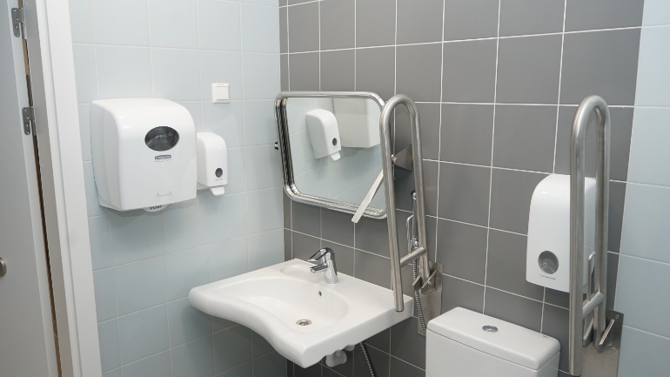
Vides pieejamība
Finansiāls atbalsts ES fondu 2014.-2020.gada plānošanas periodā, ES fondu 2021.-2027.gada plānošanas periodā un Atveseļošanas fonda ietvaros līdz 2026.gadam infrastruktūras attīstībai, tai skaitā vides pieejamībai personām ar funkcionāliem traucējumiem.
Atveseļošanas fonda (AF) ietvaros līdz 2026.gadam tiks uzlabota veselības aprūpes infrastruktūra vairāk kā 50 ārstniecības iestādēs par kopējo AF finansējumu 158 milj. euro, t.sk. uzlabojot fiziskās vides pieejamību atbilstoši prasībām ārstniecības iestādēm.
Veselības inspekcijas iesaiste un komunikācija ar ārstniecības iestādēm vides pieejamības jautājuma aktualizēšanai. Uzrunātas 275 ĢĀP un rasti risinājumi vides pieejamības nodrošināšanai. No tām vide 81 ĢĀP (85 adrese) ir nodrošinājušas vides pieejamību.

Slide 13
Prioritātes
PIEEJAMĪBA
KVALITĀTE
EFEKTIVITĀTE
Ārstu pieejamība –
ĢĀ stiprināšana,
Slimnīcu profilēšana,
NMPD pilnveidošana
Medikamentu pieejamība
Kvalitatīva primārā aprūpe
Sekundārā – metodiskie centri
Veselības profilakse un Mentālā veselība
Slimnīcu pārvaldības uzlabošana
Atalgojuma modeļa ārstniecības personām ieviešana

Slide 14
Paldies!

